Slide 1


Slide 2
Произношение
Monday
Tuesday
Wednesday
Thursday
Friday
Saturday
Sunday
Понедельник
Вторник
Среда
Четверг
Пятница
Суббота
Воскресенье

Slide 3
Расставь дни недели по порядку, начиная с понедельника
Tuesday
Thursday
Saturday
Monday
Sunday
Friday
Wednesday

Slide 4
Соотнеси день недели с транскрипцией
[ 'tju:zdei ]
Monday
[ 'θə:zdei ]
[ 'wenzdei ]
['mΛndei]
[ 'sΛndei ]
[ 'mΛndei ]
[ 'sætədei ]
[ 'fraidei ]

Slide 5
Соотнеси день недели с транскрипцией
[ 'tju:zdei ]
Tuesday
[ 'θə:zdei ]
[ 'wenzdei ]
['tju:zdei]
[ 'sΛndei ]
['mΛndei ]
[ 'sætədei ]
[ 'fraidei ]

Slide 6
Соотнеси день недели с транскрипцией
['tju:zdei ]
Wednesday
[ 'θə:zdei ]
['wenzdei ]
['wenzdei]
[ 'sΛndei ]
['mΛndei ]
[ 'sætədei ]
[ 'fraidei ]

Slide 7
Соотнеси день недели с транскрипцией
['tju:zdei ]
Thursday
['θə:zdei ]
[ 'wenzdei ]
['θə:zdei]
[ 'sΛndei ]
['mΛndei ]
[ 'sætədei ]
[ 'fraidei ]

Slide 8
Соотнеси день недели с транскрипцией
['tju:zdei ]
Friday
['θə:zdei ]
[ 'wenzdei ]
['fraidei]
[ 'sΛndei ]
['mΛndei ]
[ 'sætədei ]
[ 'fraidei ]

Slide 9
Соотнеси день недели с транскрипцией
['tju:zdei ]
Saturday
['θə:zdei ]
[ 'wenzdei ]
['sætədei]
[ 'sΛndei ]
['mΛndei ]
['sætədei]
['fraidei ]

Slide 10
Соотнеси день недели с транскрипцией
['tju:zdei ]
Sunday
['θə:zdei ]
[ 'wenzdei ]
['sΛndei]
['sætədei]
['mΛndei ]
[ 'sΛndei ]
['fraidei ]

Slide 11
Вставь пропущенную букву
u
d
e
+
h
M_nday
r
i
d
u
e
i
h
r
o
d
o
Tu_sday
h
u
i
+
r
d
u
e
i
h
r
o
We_nesday
e
u
o
+
r
d
e
h
i
u
i
h
r
o
T_ursday
o
e
d
u
i
+
r
d
u
e
i
h
r
o
u
d
h
r
e
o
+
Fr_day
d
u
e
i
h
r
o
u
o
Satu_day
h
+
i
e
e
d
d
u
i
h
r
o
o
h
i
S_nday
u
e
+
d
d
u
e
i
h
r
o

Slide 12
Найди дни недели в таблице
B
W
E
D
N
E
S
D
A
Y
R
J
Q
F
L
R
M
Y
N
B
T
H
U
R
S
D
A
Y
A
M
R
N
Z
I
R
I
F
A
C
O
S
A
Q
D
H
Z
J
A
A
N
U
A
T
A
F
P
A
K
U
D
N
G
W
Y
O
E
U
A
G
A
D
T
U
E
S
D
A
Y
A
Y
A
X
M
A
L
M
V
P
T
E
Y
S
A
T
U
R
D
A
Y
X

Slide 13
Закончи предложение
Н-р: The day after Monday is Tuesday.
(День после понедельника – вторник.)
The day before Monday is Sunday.
(День перед понедельником – воскресенье.)
The day before Saturday is … .
Tuesday
Saturday
Sunday
Wednesday
Thursday
Monday
Friday

Slide 14
Закончи предложение
Н-р: The day after Monday is Tuesday.
(День после понедельника – вторник.)
The day before Monday is Sunday.
(День перед понедельником – воскресенье.)
The day after Wednesday is … .
Tuesday
Saturday
Sunday
Wednesday
Thursday
Monday
Friday

Slide 15
Закончи предложение
Н-р: The day after Monday is Tuesday.
(День после понедельника – вторник.)
The day before Monday is Sunday.
(День перед понедельником – воскресенье.)
The day after Thursday is … .
Tuesday
Saturday
Sunday
Wednesday
Thursday
Monday
Friday

Slide 16
Закончи предложение
Н-р: The day after Monday is Tuesday.
(День после понедельника – вторник.)
The day before Monday is Sunday.
(День перед понедельником – воскресенье.)
The day before Tuesday is … .
Tuesday
Saturday
Sunday
Wednesday
Thursday
Monday
Friday

Slide 17
Закончи предложение
Н-р: The day after Monday is Tuesday.
(День после понедельника – вторник.)
The day before Monday is Sunday.
(День перед понедельником – воскресенье.)
The day after Friday is … .
Tuesday
Saturday
Sunday
Wednesday
Thursday
Monday
Friday

Slide 18
Закончи предложение
Н-р: The day after Monday is Tuesday.
(День после понедельника – вторник.)
The day before Monday is Sunday.
(День перед понедельником – воскресенье.)
The day before Thursday is … .
Tuesday
Saturday
Sunday
Wednesday
Thursday
Monday
Friday

Slide 19
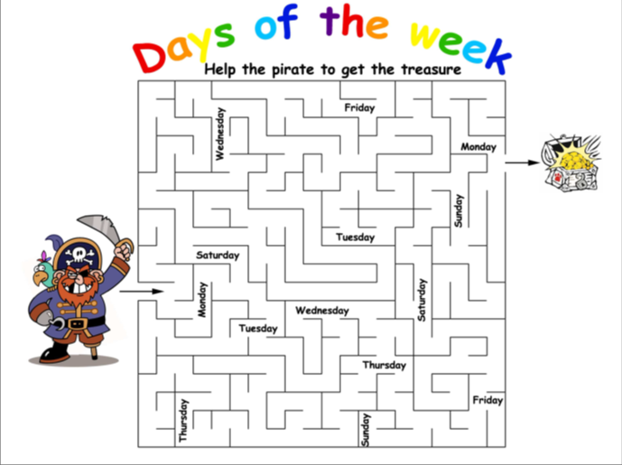
Можно распечатать и пройти лабиринт

